Slide 1



CHÀO MỪNG CÁC CON ĐẾN VỚI TIẾT HỌC
TOÁN 4

Slide 2
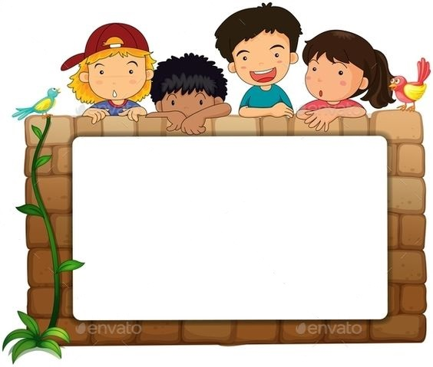
KHỞI ĐỘNG

Slide 3
58 dm² = ? cm²
5800
3000 cm² = ? dm²
30

Slide 4
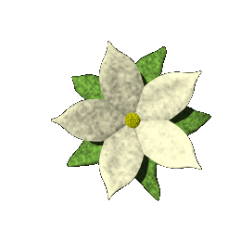

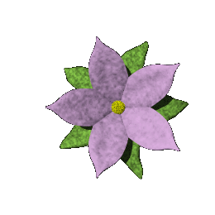
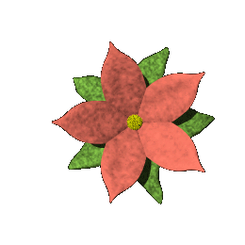
Ta đã được học đơn vị đo diện tích nào?
Ta đã được học đơn vị đo diện tích xăng – ti – mét vuông, đề - xi – mét vuông.

Slide 5

Chủ nhật ngày 21 tháng 11 năm 2021
Toán
MÉT VUÔNG (64)

Slide 6

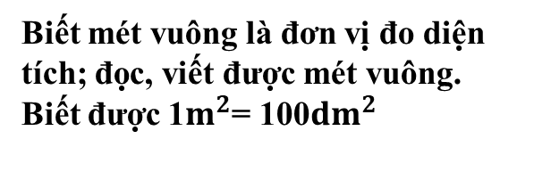

1
Yêu cầu cần đạt
2
3
Rèn tính cẩn thận, nghiêm túc, tích cực trong học tập
Notes:
C

Slide 7

Các hoạt động trong tiết học
Khám phá
1
2
Thực hành
3
Vận dụng – Trải nghiệm

Slide 8
KHÁM PHÁ

Slide 9
1cm
1cm²
Thế nào là xăng – ti – mét vuông?
Xăng ti – mét vuông là diện tích của hình vuông có cạnh dài 1cm.

Slide 10
1dm
1dm²
Thế nào là đề - xi – mét vuông?
- Đề -xi - mét vuông là diện tích của hình vuông có cạnh dài 1 dm.
1dm²
100 cm²
=
…?… cm²

Slide 11
1m²
1m
Mét vuông là diện tích của hình vuông có cạnh dài 1m.
Tương tự như vậy, thế nào là mét vuông?
Mét vuông viết tắt là m².

Slide 12
NHẬN BIẾT MỐI QUAN HỆ
GIỮA MÉT VUÔNG VÀ ĐỀ -xI -MÉT VUÔNG

Slide 13

Mỗi hàng có 10 hình vuông nhỏ, có 10 hàng.
Hỏi hình vuông lớn có bao nhiêu ô vuông nhỏ?
1m
1 dm²
1dm
?
Hình vuông nhỏ
1m
Hình vuông lớn có 100 hình vuông nhỏ.

Slide 14
Vậy diện tích hình vuông lớn có có cạnh dài 1m bằng bao nhiêu diện tích hình vuông nhỏ có cạnh 1dm?
1m
1dm²
1m²
Hình vuông lớn có cạnh dài 1m có diện tích bằng tổng diện tích của 100 hình vuông nhỏ có cạnh dài 1dm.

Slide 15
1m² bằng bao nhiêu đề- xi- mét vuông?
1dm²
1 dm
1m²
= 100 dm²
100 dm²
= 1 m²
1 m

Slide 16
1 dm² bằng bao nhiêu xăng-ti-mét vuông?
1 dm² = 100 cm²
1 m² = 100 dm²
1 m² = 10000 cm²
1 m² bằng 100 dm² và bằng 10000 cm²

Slide 17
Ghi nhớ
1 dm² = 100 cm²
1 m² = 100 dm²
1 m² = 10000 cm²

Slide 18
Sắp xếp các đơn vị đo diện tích đã học theo thứ tự từ lớn đến bé ?
m²
>
dm²
cm²
>

Slide 19
1
Yêu cầu cần đạt
2
3
Rèn tính cẩn thận, nghiêm túc, tích cực trong học tập
Notes:
C

Slide 20
THỰC HÀNH

Slide 21
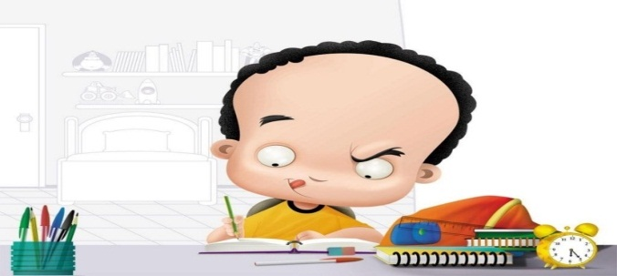
Bài 1: Viết theo mẫu:
Làm sách
Bài yêu cầu gì?
Đọc | Viết
Chín trăm chín mươi mét vuông
990m²
Hai nghìn không trăm linh năm mét vuông
2005m²
Một nghìn chín trăm tám mươi mét vuông
1980m²
Tám nghìn sáu trăm đề-xi-mét vuông
8600dm²
Hai mươi tám nghìn chín trăm mười một xăng-ti-mét vuông
28911cm²
Lưu ý gì khi đọc viết số có đơn vị đo diện tích?

Slide 22
Bài 2. Viết số thích hợp vào chỗ chấm:
Làm sách
Muốn viết đúng số con cần chú ý gì?
Bài yêu cầu gì?
4
100
400 dm² = .... m²
1 m² = ......... dm²
1
211000
100 dm² = ...... m²
2110 m² = ..... dm²
150000
10000
15 m² = ...... cm²
1 m² = ....... cm²
1
1002
10000 cm² = .... m²
10 dm² 2 cm² = ..... cm²
Nêu lại mối quan hệ giữa mét vuông, đề - xi - mét vuông, xăng - ti - mét vuông.

Slide 23
Bài 3. Để lát nền một căn phòng người ta đã sử dụng hết 200 viên gạch hình vuông có cạnh là 30 cm. Hỏi căn phòng có diện tích bao nhiêu m². Biết rằng diện tích phần mạch vữa không đáng kể?
200 viên gạch
cạnh là 30 cm
diện tích
m²
Người ta đã dùng hết bao nhiêu viên gạch để lát nền căn phòng?
Dùng hết 200 viên gạch
Vậy diện tích của căn phòng chính là diện tích của bao nhiêu viên gạch?
Là diện tích của 200 viên gạch
Để tính diện tích căn phòng, ta cần tính gì trước?
làm vở
Tính diện tích 1 viên gạch trước
Biết diện tích 1 viên gạch ta sẽ tính được gì?
Tính diện tích căn phòng

Slide 24
HS làm vở và chụp bài gửi GV.

Slide 25
Bài 3.
Bài giải
Diện tích của một viên gạch lát nền là:
30 × 30 = 900 (cm²)
Diện tích căn phòng là:
900 × 200 = 180000 (cm²)
180000 cm² = 18 m²
Đáp số: 18 m²

Slide 26
Bài 4
làm vở Cách 1
Tính diện tích của miếng bìa có các kích thước theo hình vẽ dưới đây:
4cm
?cm
6cm
3cm
5cm
15 cm
Nếu cô kẻ thêm một đoạn thẳng thì miếng bìa sẽ là hình gì?
Muốn tính được diện tích miếng bìa con phải làm gì?
Con có nhận xét gì về miếng bìa như hình vẽ?

Slide 27
4cm
?cm
6cm
3cm
3cm
5cm
Cách 1:
15 cm
Diện tích miếng bìa khi chưa cắt đi là:
15 x 5 = 75 (cm²)
Diện tích phần cắt đi là:
(15 – 6 – 4) x 3 = 15 (cm²)
Diện tích miếng bìa như hình vẽ là:
75 – 15 = 60 (cm²)
Đáp số: 60 cm²

Slide 28
Tính diện tích của miếng bìa có các kích thước theo hình vẽ dưới đây:
4cm
6cm
1
3cm
5cm
3
2
Cách 2
15 cm
Cô chia miếng bìa như hình đã cho thành 3 miếng bìa nhỏ có hình chữ nhật.
Muốn tính diện tích miếng bìa như hình đã cho ta tính diện tích từng miếng bìa hình chữ nhật nhỏ rồi cộng lại với nhau.
Quan sát và cho cô biết cô chia miếng bìa như hình đã cho thành những miếng bìa có hình gì?
Muốn tính diện tích miếng bìa như hình vẽ ta làm thế nào?
Thực hiện cách 2 ở nhà và chụp gửi cho gv.

Slide 29
1
Yêu cầu cần đạt
2
3
Rèn tính cẩn thận, nghiêm túc, tích cực trong học tập
Notes:
C

Slide 30
VẬN DỤNG

Slide 31
Qua tiết học hôm nay, con học được gì?
1m² là diện tích của hình vuông có cạnh là bao nhiêu?
1 m² gấp bao nhiêu lần dm², cm² ?

Slide 32


Người ta trồng ngô trên một thửa ruộng hình chữ nhật có chiều rộng bằng 40m, chiều dài gấp đôi chiều rộng. Trung bình cứ 100m2 thu được 50kg ngô. Hỏi trên cả thửa ruộng đó người ta thu hoạch được bao nhiêu tạ ngô?
Vận dụng

Slide 33
1
Yêu cầu cần đạt
2
3
Rèn tính cẩn thận, nghiêm túc, tích cực trong học tập
Notes:
C

Slide 34

DẶN DÒ
Làm 4 cách 2.
Chuẩn bị bài sau: Nhân một số với một tổng
Thực hiện tốt phần Vận dụng.

Slide 35


Chúc các em chăm ngoan, học giỏi !

